Slide 1
Le blockchain: définitions et concepts / Vision du blockchain dans le secteur énergétique
David Vangulick, doctorant Université de Liège

Slide 2
Agenda
Introduction
Définitions
Concepts de base
Rôle du mineur
Proof of work
Proof of Stake
Applications
Secteur de l’énergie
Perspectives

Slide 3

Introduction
Parler de blockchain …
C’est ouvrir une porte vers l’inconnu
C’est faire un pas dans un monde étrange
C’est humblement admettre que tout savoir est impossible

Slide 4
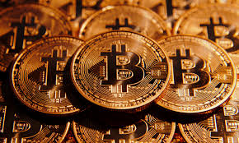

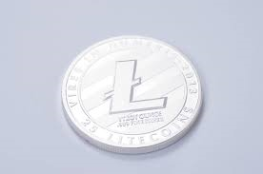
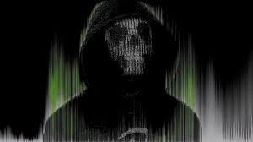
Définitions
Le blockchain n’est pas:
  Le Bitcoin, l’Ethereum, le litcoin …
  Réservé au dark (deep) web
  Le moyen trouvé par des organisations mafieuses voire terroristes désireuses de passé en dessous des radars des autorités
  Un truc de “crypto-punko-anarcho-Trotkiste”

Slide 5
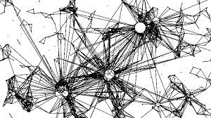
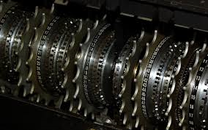
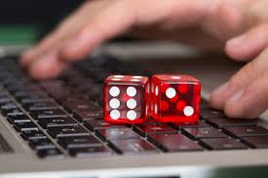
Définitions
Le blockchain est
  An open, distributed ledger that can record transactions between two parties efficiently and in a verifiable and permanent way.(*)
    (*) M. Iansiti and K. R. Lakhani, “The truth about blockchain,” Harvard Business Review, vol. 95, no. 1, pp. 118–127, 2017.
  Un ensemble de technologies de cryptographie et de l’information mises ensemble pour créer un système robuste basé sur les theories du jeu et le consensus.

Slide 6
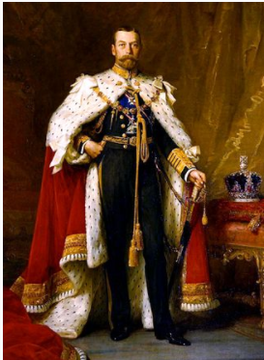
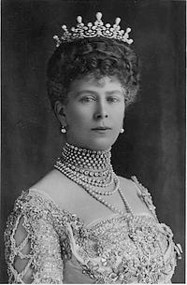
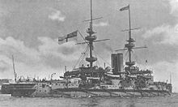
Concepts de base
Faire un échange = créer une transaction
Transaction
Georges
Victoria Mary

Slide 7
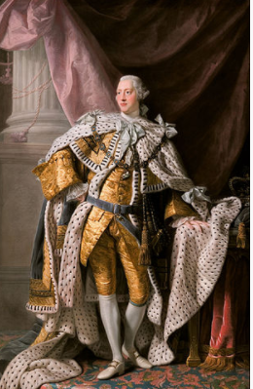
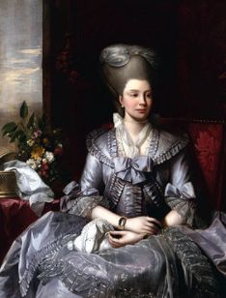
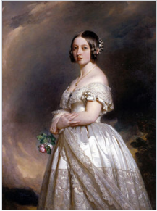
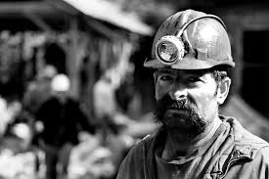
Concepts de base
Les transactions sont groupées dans un bloc qui est relié au bloc précedent. C’est le role du mineur.
Transaction
Georges
Mary
Block H
POOL
Transaction
Block I
Ferdinant
Charlotte
Transaction
Georges
Charlotte
Block J
Transaction
Transaction
Georges
Mary
Mineur
Ferdinand
Victoria
Block K
Transaction
Charlotte
Victoria

Slide 8
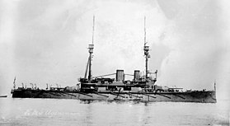

Concepts de base
Pour créer une transaction,
  il faut d’abord prouver la propriété de ce que l’on veut échanger
    Parce que l'on a reçu de quelqu’un (et que l’on peut remonter jusqu’à l’origine)
    Parce que on a le droit de le créer
  Il faut connaitre l’adresse du destinataire (sa clé public)
  L’envoyeur doit signer
HMS Majestic (1895)
Inauguré sous le règne de Victoria, transmis à Edouard VII, puis à Georges
HMS Monarch (1911)

Slide 9
Concepts de base
Pour réaliser ces opérations de vérification et pour lutter efficacement contre les attaques, nous avons besoin d’une technique qui produise une clé de contrôle qui soit:
  Efficace d’un point de vue puissance de calcul demandée (idéalement avec un équipement standard)
  Réplicable c’est-à-dire que le résultat
    a toujours la même taille (p.ex. 256 bytes)
    Est identique si l’entrée est parfaitement identique
  Ne donne (pratiquement) jamais le même résultat si l’entrée est différente (même légèrement) (collision)
  Réduit (ou cache) l’information de départ
  Est non prévisible (pseudo aléatoire) sur le résultat
  => Cryptographie
=> Cryptographic Hash Function

Slide 10
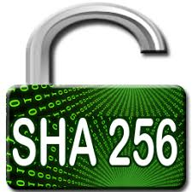
Concept de base
Cryptographic Hash Function (par ex. SHA 256)
Message de départ
“Ceci est un test”
“Ceci est un Test”
5b3594c5db15b9528a815452932e142b9ea9a04d07a5a51ab9335e494d84d07e
a6e32f02f9101795f42ae6ace6c8cbf2580199438737809db2bca9e4e6be2db6
HASH

Slide 11
Concept de base
Cryptographic Hash Function (par ex. SHA 256)
Message de départ
L’operation inverse est impossible
HASH

Slide 12
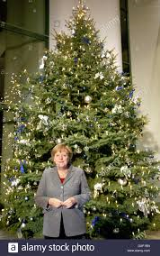
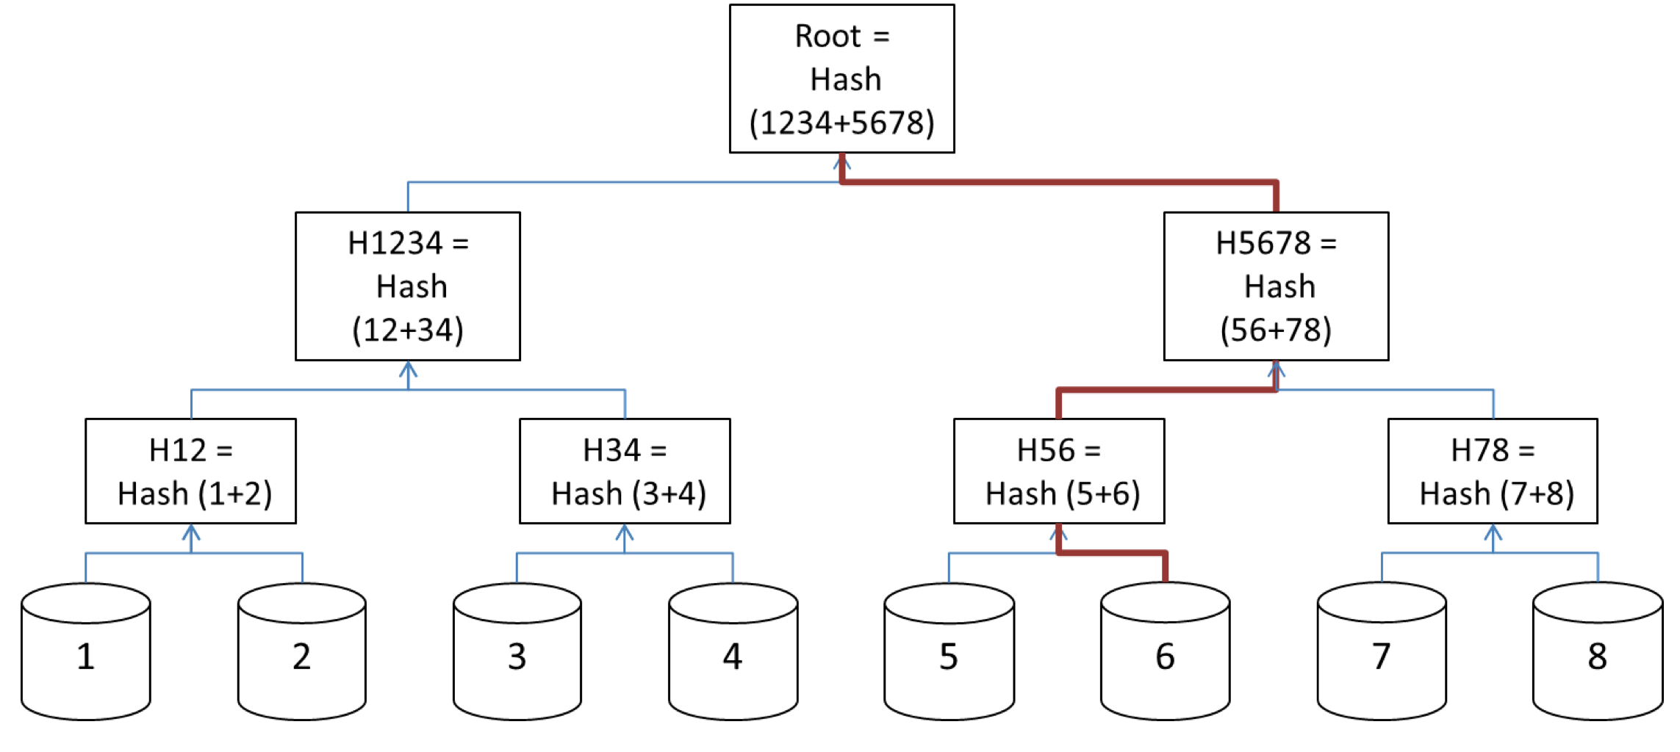
Role du Mineur
Le mineur a un rôle de premier plan:
  Il doit vérifier si la transaction est correcte
    Garantir l’origine : (méthode de l’arbre de Merkel)
Chaque mineur conserve la totalité de la chaine de blocs

Slide 13
Role du Mineur
Le mineur a un rôle de premier plan:
  Il collecte les transactions pour les mettre dans un bloc qui a une taille maximale (pour pouvoir gérer la taille totale de la chaine)
  Qui doit être incité à jouer le jeu correctement
  A qui on en fait pas (à priori) confiance
Il y a une triple sécurité :
Le mineur est choisi au (pseudo) hasard dans une communauté de mineurs
Les autres mineurs approuvent le travail effectué en ajoutant le bloc nouvellement créé à leur chaine de blocs
Seul la chaine de blocs la plus longue est valable

Slide 14
Role du Mineur
Le mineur peut être toute personne qui veut mettre de la puissance de calcul et de l’espace de stockage à disposition d’une communauté afin de supporter une chaine de blocs
Mais comment inciter les mineurs à se présenter et comment les sélectionner « au hasard »
Il y a 2 manières
  « Proof of Work »
  « Proof of stake »

Slide 15
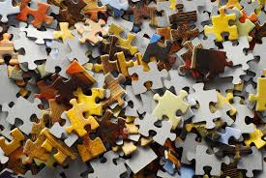
Proof of work
Principe
  Résoudre un puzzle mathématique sans connaitre l’image de départ
  Quand le mineur réussi, il reçoit un intéressement (ex. 12.5 Bitcoin sont créés) en plus des frais de transaction
  La probabilité de réussite (création d’un bloc) est connue: par ex. en moyenne toutes les 10 minutes
Avantages
  Simple à mettre en œuvre
  Permet de faire varier la difficulté en fonction de la puissance de calcul pour maintenir le temps moyen de résolution
Inconvénients
  Très gourmant en énergie
  Incite à la création d’équipement spécifique (plus dans la philosophie d’utiliser à la marge un équipement existant)
  Ne permet pas les processus avec synchronisation temporelle forte

Slide 16
Proof of work
Mode de fonctionnement = Hash
TX n
TX …
TX 2
HASH
TX 1
Hash bloc -1
Hash compris entre
0000000000000000000000000000000000000010000000000000000000000
0000000000000000000000000000000000001000000000000000000000000
Nonce
non
oui
Création d’un bloc

Slide 17
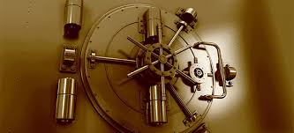
Proof of stake
Principe
  Désigné au hasard (création d’un nombre aléatoire)
  Au plus un mineur a des intérêts dans la chaine (stake), au plus il est susceptible d’être sélectionné
  Paiement sur base des frais de transaction
Avantages
  Peu énergivore
  Peut être synchronisé temporellement
Inconvénients
  Motivation des mineurs (uniquement tx fee)
  Comme il n’est pas très couteux de faire un bloc, le mineur peut être tenté de suivre plusieurs chaines à la fois (affaibli le consensus)

Slide 18

Proof of stake
Jeton de votes
Pour chaque Tx un jeton E (d’une valeur donnée) est créé et est attribué à l’émetteur (k)
Annonce candidats
Chaque candidat envoie le # de E qu’il est prêt utiliser
Calcul de l’intérêt
Pour chaque candidat Wk=
Création nombre aléatoire
Pour chaque candidat Uk compris ]0;1]
Choix du mineur k
k =arg max Wk / Uk
Un exemple
$$αE_{T_{i}−1}^{k}+$$
$$βA_{T_{i}−1}^{k}+$$
$$γR_{T_{i}−1}^{k}i$$
A = Age du dernier bloc créé par ce candidat
R = réputation de ce candidat (p.ex le # de ses blocs dans la chaine principale )

Slide 19
Applications
Crypto monnaies
  But : Etre une alternative au système bancaire en se passant des intermédiaires (banque central, organe de régulation)
  Permet un anonymat relatif (pas besoin de connaitre les données des personnes. Seule leur clé public compte)
  Type de fonctionnement:
    « Le code c’est la loi !»
    Proof of work
  Principaux acteurs
    Bitcoin (et toutes ces dérivés): Le premier blockchain complètement opérationnel créé par un mythe Satoshi Nakamoto en 2008
    Ethereum (Proof of stake (Casper) Q1 2018 ? )

Slide 20
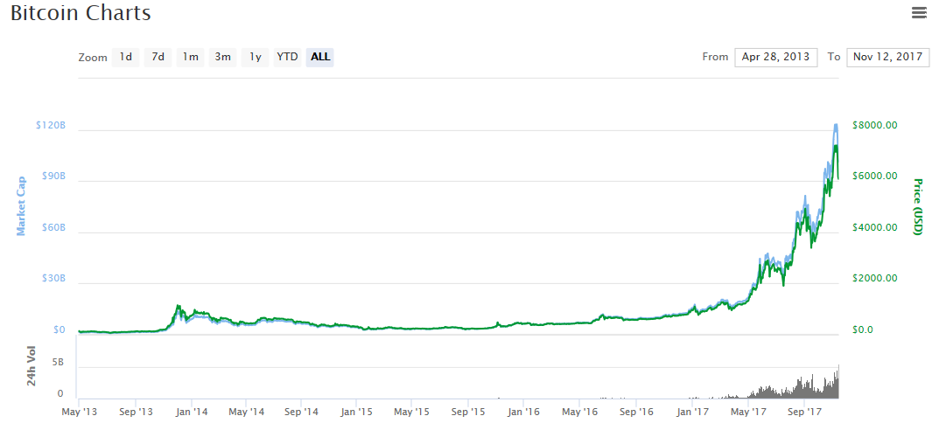
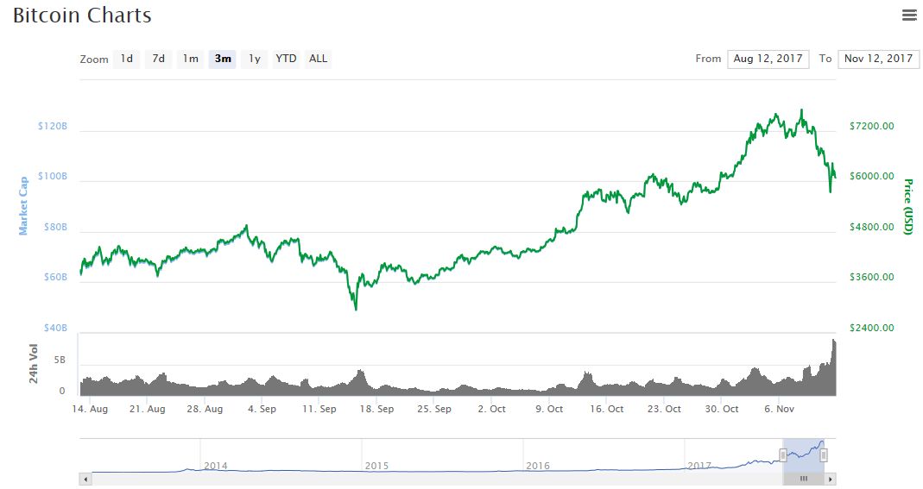
Applications
Le cas Bitcoin : valorization: 102.304.344.070 $

Slide 21
Applications
Traçabilité de la chaine alimentaire
  “An agri-food supply chain traceability system for china based on rfid & blockchain technology,” in Service systems and service management (icsssm), 2016 13th international conference on, 2016, pp. 1–6.
Suivi des malades et des tests de médicaments
  “On the design of a blockchain platform for clinical trial and precision medicine,” in Distributed computing systems (icdcs), 2017 ieee 37th international conference on, 2017, pp. 1972–1980
Citoyenneté électronique
  E-residency: A business platform for industry 4.0?” Entrepreneurship and Sustainability Issues, vol. 3, no. 3, pp. 216–227, 2016.
On line gaming (bet): “Blockchain: Best Thing For Gaming Since Invention of Internet”

Slide 22
Secteur de l’énergie
Beaucoup d’initiatives, par exemple:
GRID + (https://drive.google.com/file/d/0Bz90riPGRHquNDVXVE81RmppaUk/view)
  A court terme: Energy Retailer s’appuyant sur Ethereum pour diminuer ces frais de fonctionnement (50% )
    Automatisation des processus (relève et paiement)
    Sorte de prépaiement (via cryptocurrency stored in smart agent)
  A plus long terme: Peer to Peer
  Fonctionne sur base d’un jeton (token) particulier dont la valeur est « garantie » par GRID +
NRG token
  C’est un « paper » de la VUB sur la création d’un token pour s’échanger l’énergie entre voisin
  M. Mihaylov, S. Jurado, N. Avellana, K. Van Moffaert, I. M. de Abril, and A. Nowé, “NRGcoin: Virtual currency for trading of renewable energy in smart grids,” in European energy market (eem), 2014 11th international conference on the, 2014, pp. 1–6

Slide 23
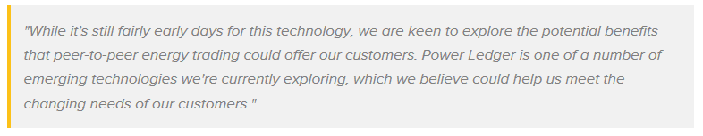
Secteur de l’énergie
Beaucoup d’initiatives, par exemple:
  Solarcoin
    Voir l’exposé
  Origin Energy Trading plateform (Australie)

Slide 24
Perspectives
Le monde de l’électricité a besoin de repenser son modèle pour mettre en avant les circuits-courts, devenu incontournables face aux productions décentralisées: C’est le Peer to Peer, l’autoconsommation collective
  Une production locale peut être partagée entre un producteur et un consommateur
Accepter et comprendre que cela n’intéresse pas toutes les catégories de client
Si le caractère disruptif du Peer to Peer est évident, il ne faut pas perdre de vue que le système électrique dépend et dépendra toujours, de l’équilibre entre la demande et la production
  La notion de l’équilibre par 1/4h pour la Belgique et bientôt pour toute l’Europe
  Pour un client BT, à ce jour, son profil de consommation est déterminé de manière statistique, mais demain …
Il faudrait un mécanisme qui fasse le pont entre ce nouveau monde et cet indispensable équilibre.

Slide 25

Perspectives
Un tel mécanisme devrait garantir :
  La précision et l’exactitude des mesures
  La traçabilité des échanges
  Un respect de la vie privée: c’est-à-dire offrir suffisamment de barrière pour qu’une attaque extérieure ne puisse accéder à des informations personnelles
  Scinder parfaitement les échanges « entre paires » et ce qui provient du marché sur la même base temporelle
Est-ce que le blockchain permet de rencontrer ces exigences ?

Slide 26
Perspectives
La précision et l’exactitude des mesures
La traçabilité des échanges
Un respect de la vie privée: c’est-à-dire offrir suffisamment de barrière pour qu’une attaque extérieure ne puisse accéder à des informations personnelles
Scinder parfaitement les échanges « entre paires » et ce qui provient du marché sur la même base temporelle
Dépend de l’interface entre le monde physique et le blockchain mais aussi de la rapidité des transactions
Ok, c’est intrinsèque au concept même de blockchain
Ok, si on admet que l’anonymat est suffisant
Pas ok avec Proof of Work
=>Les token d’énergie ne le permettent pas
A développer avec Proof of Stake

